Slide 1



La Isla
de los
Micos

Slide 2
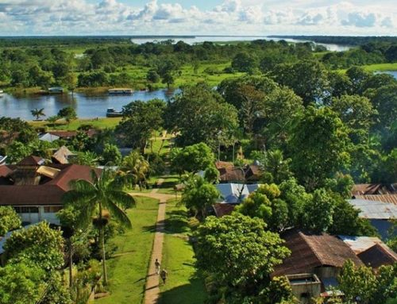

Slide 3
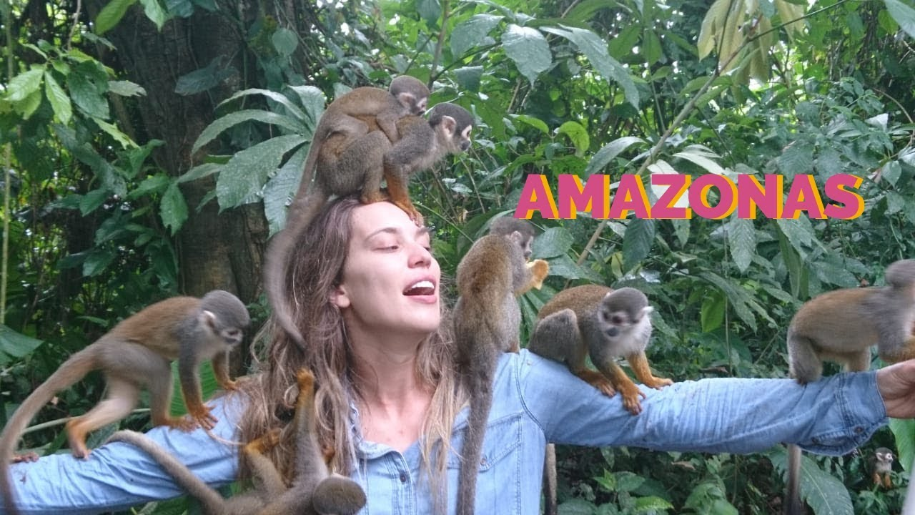

Slide 4

OTRA FORMA DE VIVIR EL AMAZONAS No solo el caimán o el delfín rosado son animales emblemáticos de esta maravillosa selva, los monos o micos, como son llamados en Colombia, son los dueños de los árboles y con sus acrobacias maravillosas despiertan la inquietud y admiración de los turistas que encuentran en este atractivo una poderosa razón para prolongar la visita.

Slide 5
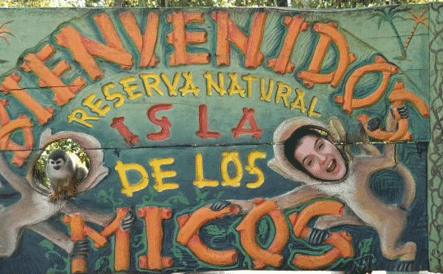

Slide 6
A 20 kilómetros de Leticia, la capital del departamento del Amazonas, se llega a un lugar único y muy especial, se trata de La Isla de los Micos, el reino de esta especie en el Amazonas y por qué no, en el mundo entero. La Isla Arara, más conocida como la de Los Micos, es una isla fluvial convertida en un destino muy reconocido por albergar como población a primates amazónicos, ellos allí deambulan libremente siendo los amos y dueños del lugar.

Slide 7
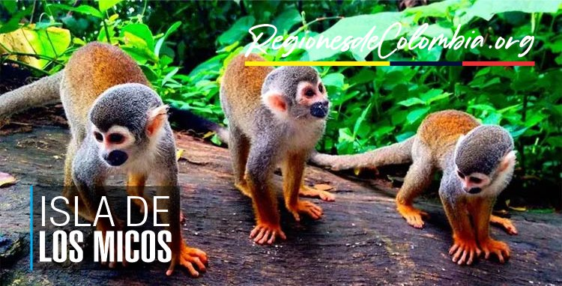

Slide 8
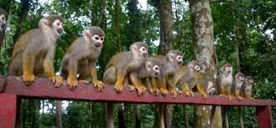

Slide 9
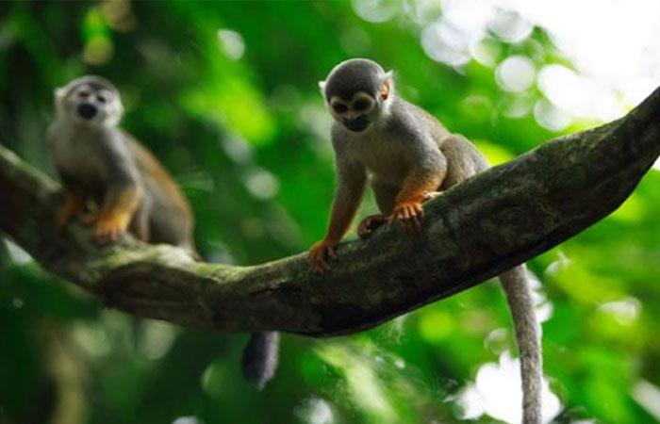

Slide 10
Son los monos ardilla la especie con mayor número de habitantes en la isla, algunos residen permanentemente y otros son peregrinos, brincan entre las copas de los árboles y están acostumbrados a los grupos de visitantes a los que asedian amistosamente trepando sobre sus hombros y cabezas, casi que esperando la obligada fotografía y un delicioso plátano que reciben de la propia mano del turista.

Slide 11
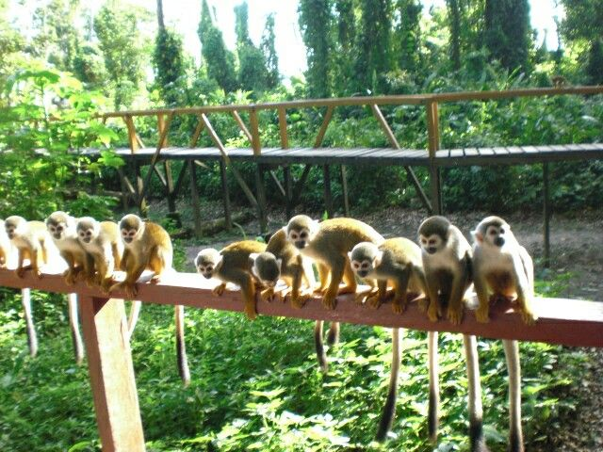

Slide 12
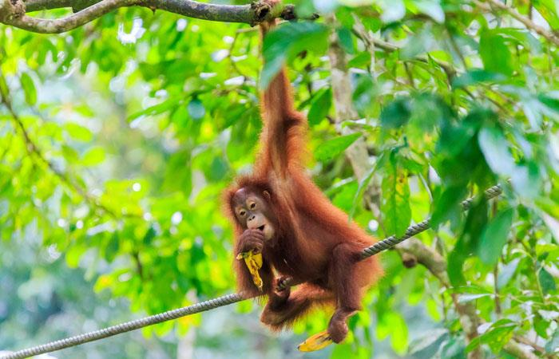

Slide 13
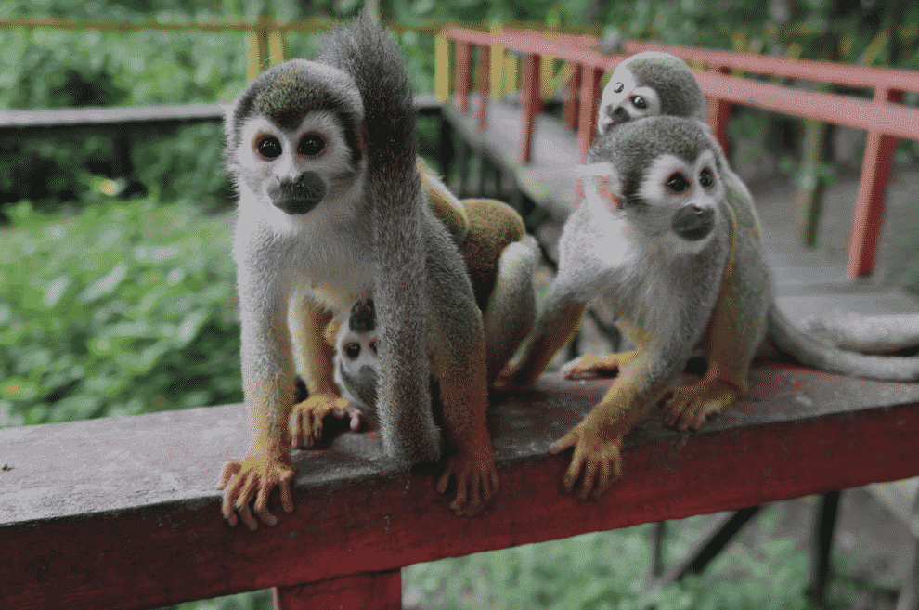

Slide 14
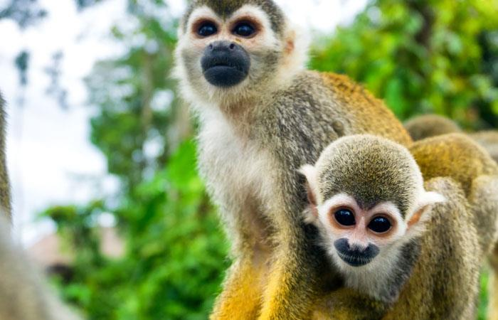

Slide 15
La Isla de los Micos fue creada por el aventurero estadounidense de origen griego Mike Tsalikis, un controvertido personaje del que se tejen historias, algunas comprobadas y otras no, se dice que en los años sesenta y setenta la isla tuvo una población de 12.000 micos que junto a reptiles y otras especies representaban un gran atractivo para los visitantes, especialmente extranjeros.

Slide 16
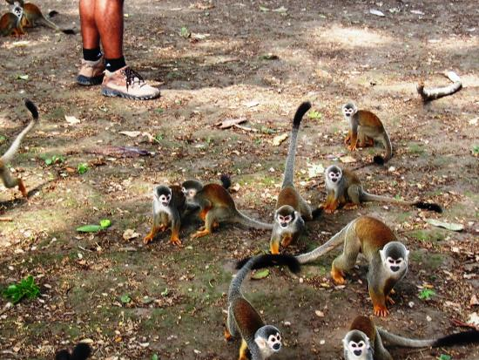

Slide 17
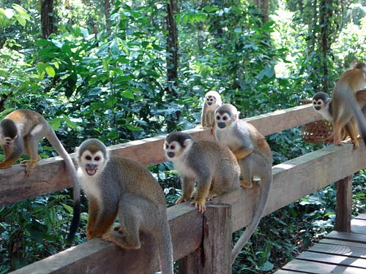
En la isla funcionó un hotel pero hoy tan solo queda su estructura en madera que sirve de refugio a algunos indígenas que aprovechan el lugar para fabricar artesanías que luego ofrecerán a los foráneos.

Slide 19
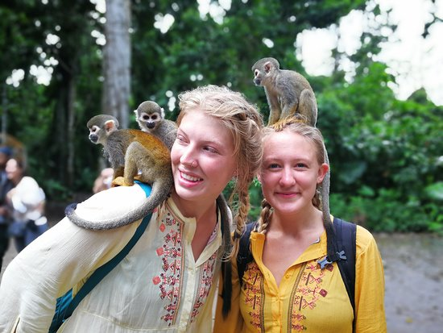

Slide 20
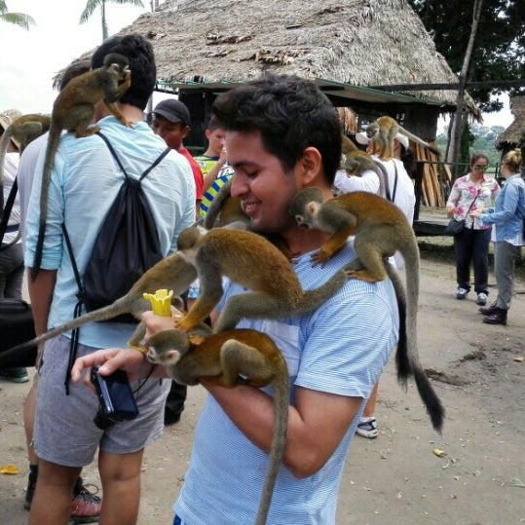
La Isla de los Micos inició con el concepto de turismo ecológico, es pionera en Colombia porque explotó el principal activo de la zona y logró convertir a Leticia en un sitio anteriormente olvidado, a un destino turístico de primera importancia para visitantes nacionales y extranjeros.

Slide 21
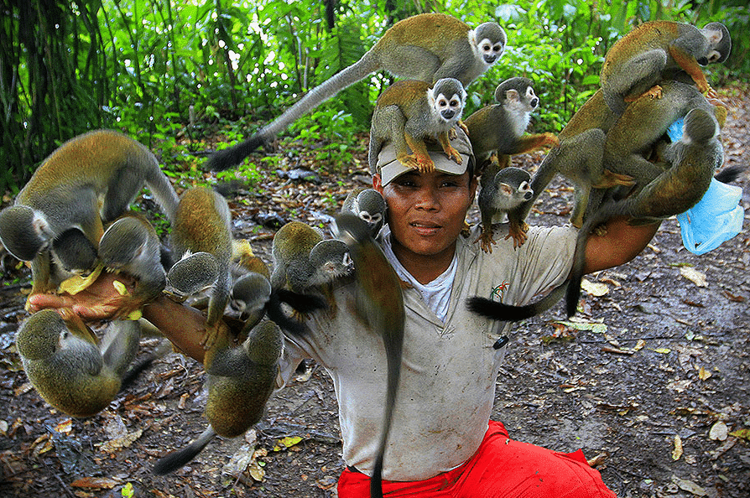

Slide 22
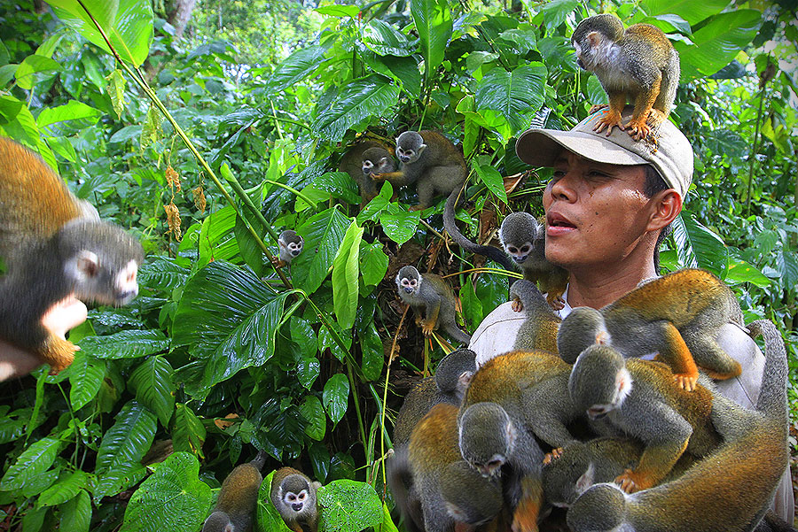
Cuenta con un incalculable número de monos de pies amarillos, los cuales aparecen en los árboles como respuesta al silbido de los guías.

Slide 23
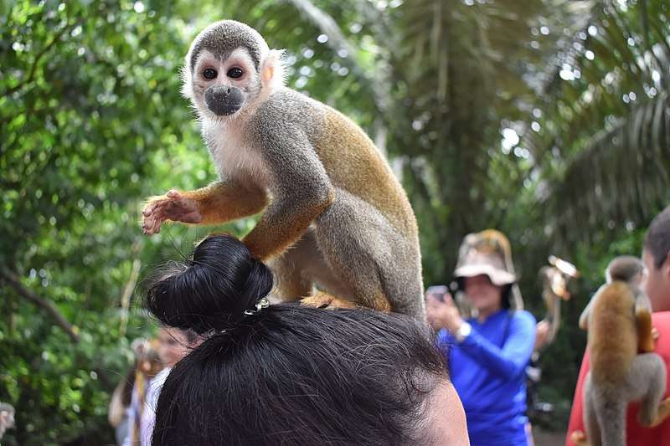

Slide 24
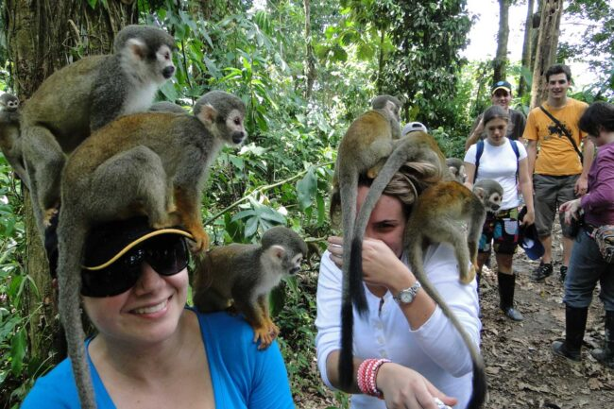

Slide 25
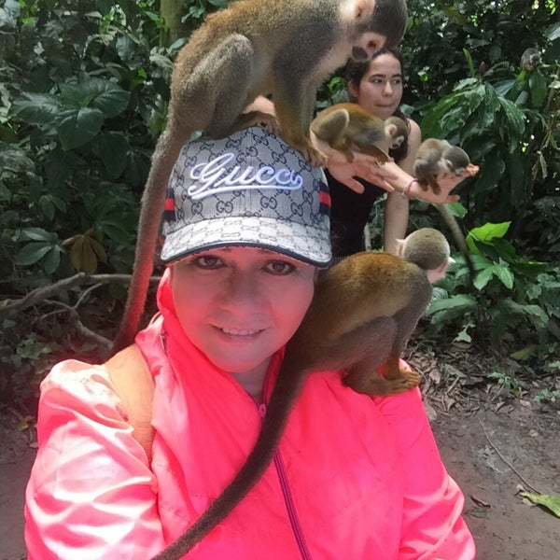
Los turistas caminan por senderos mientras aprenden sobre las diferentes especies de monos que viven allí. Incluso, se les permite alimentarlos. También hacen recorridos en canoas típicas por zonas inundables hasta llegar al lago Tucuchira, donde se aprecia cómo sus habitantes pescan artesanalmente.

Slide 26
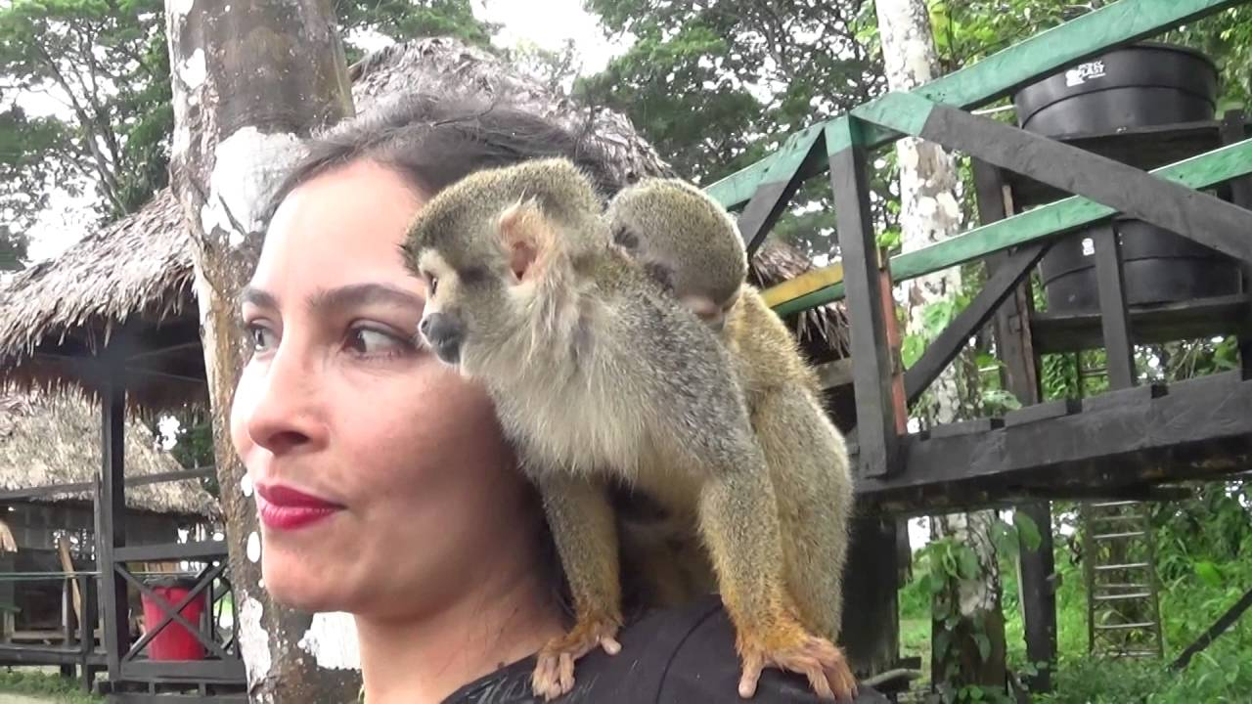

Slide 27
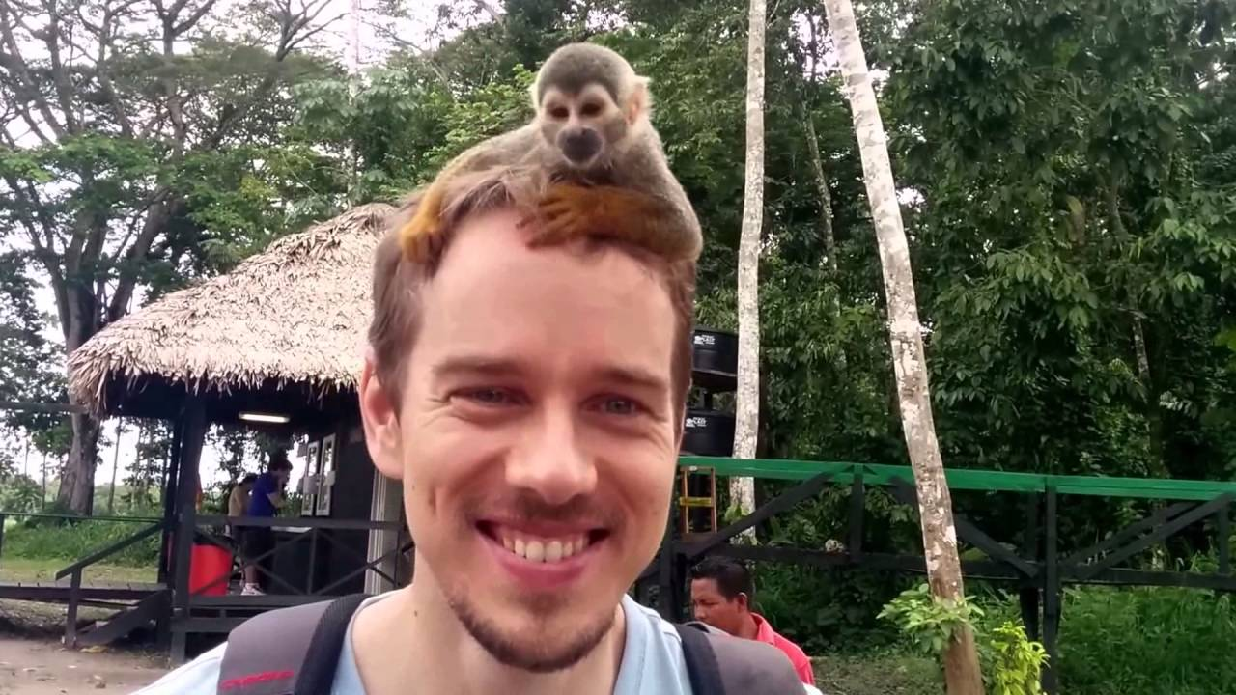

Slide 28
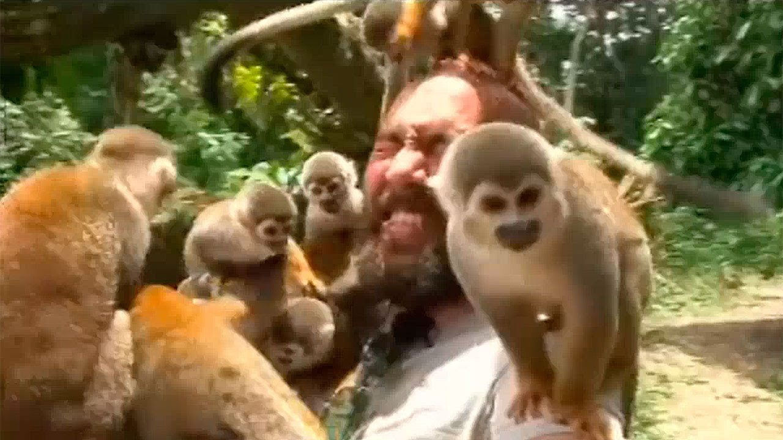

Slide 29
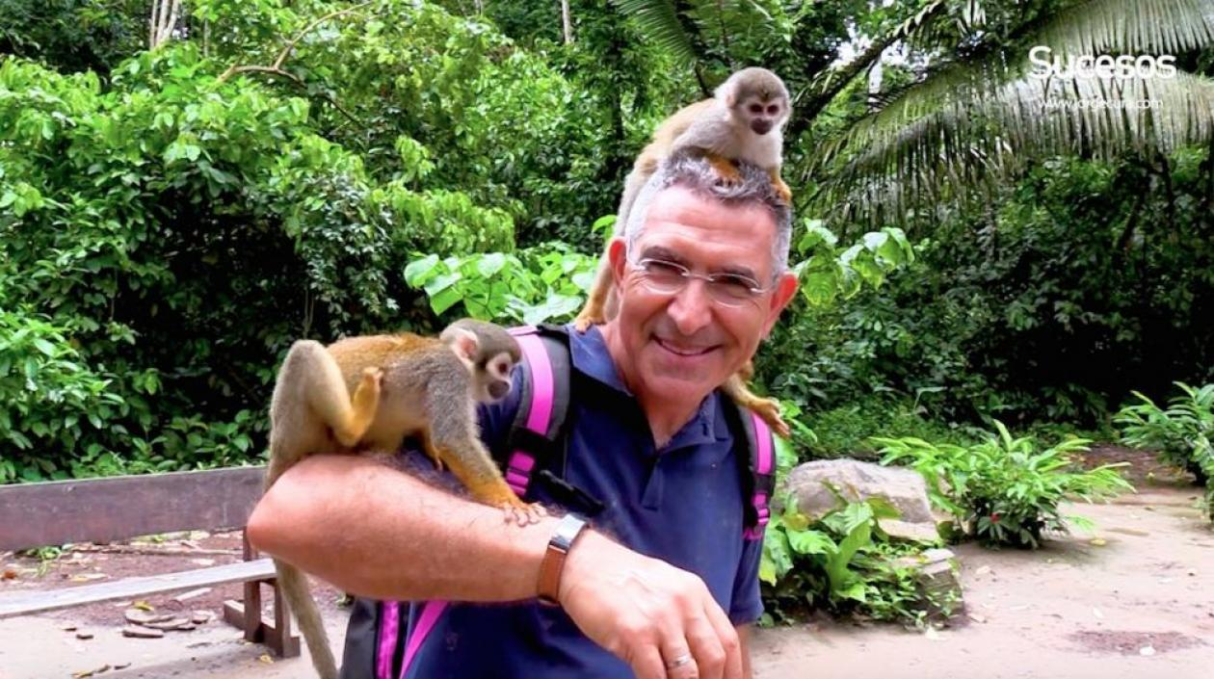

Slide 30
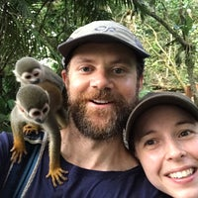
Alimentar, jugar y aprender sobre el comportamiento de los micos es el principal atractivo de la isla, ubicada 35 kilómetros al norte de Leticia, Amazonas.
Para llegar a la isla debe realizar un recorrido de hora y media por el río Amazonas. Un lugar ideal para divertirse observando a cientos de primates.

Slide 31


Slide 32


Slide 33
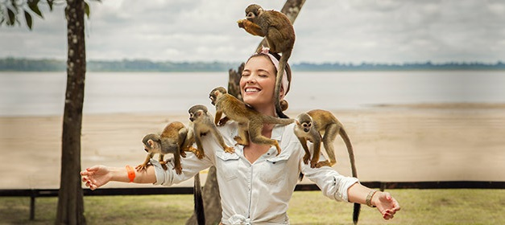

Slide 34
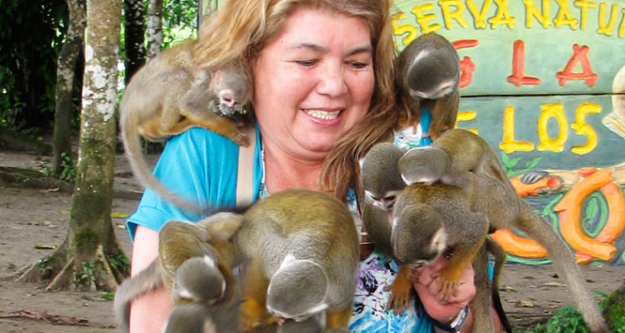

Slide 35
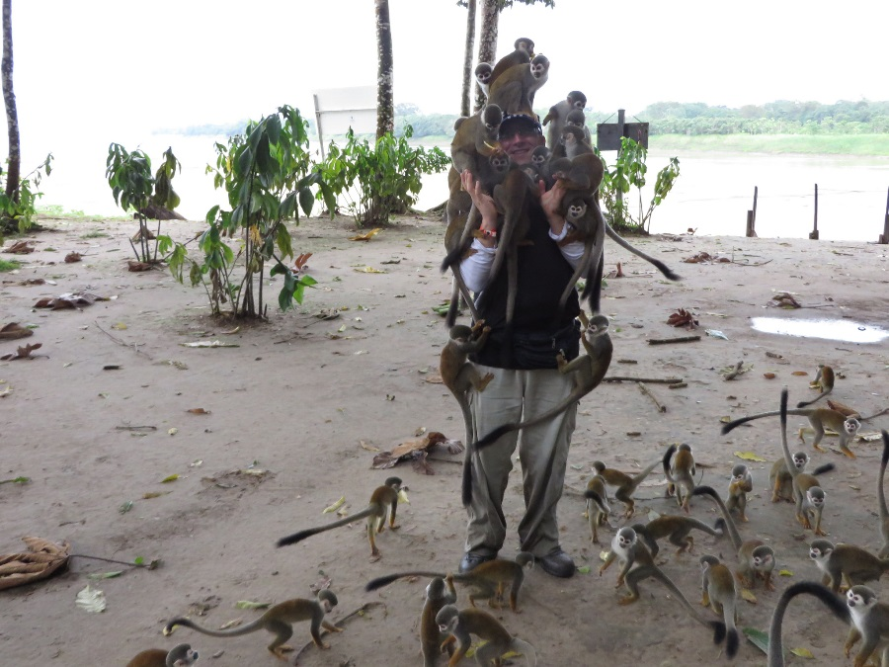

Slide 36
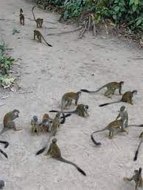
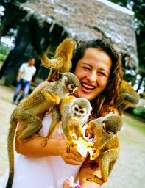

Slide 37
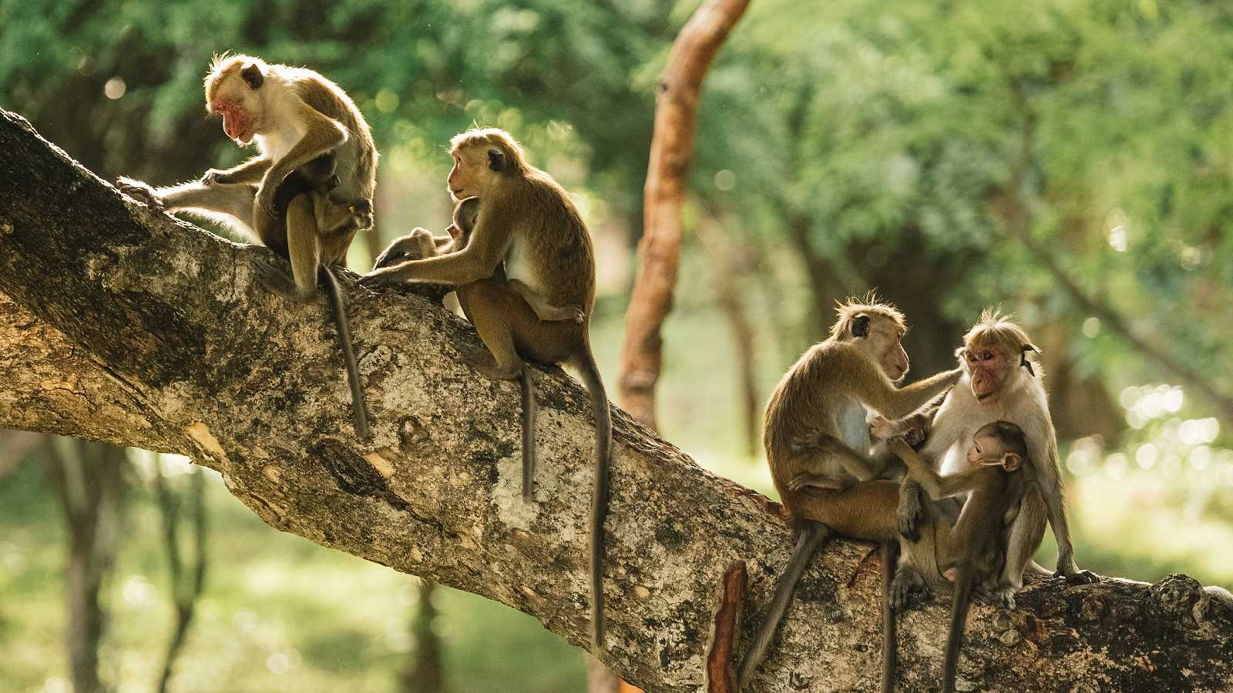

Slide 38
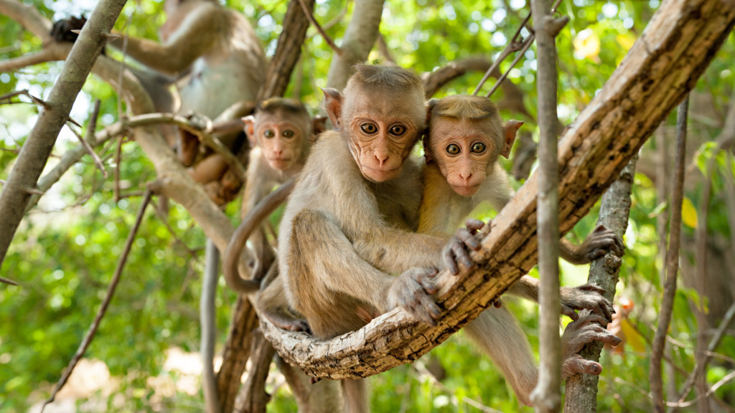

Slide 39
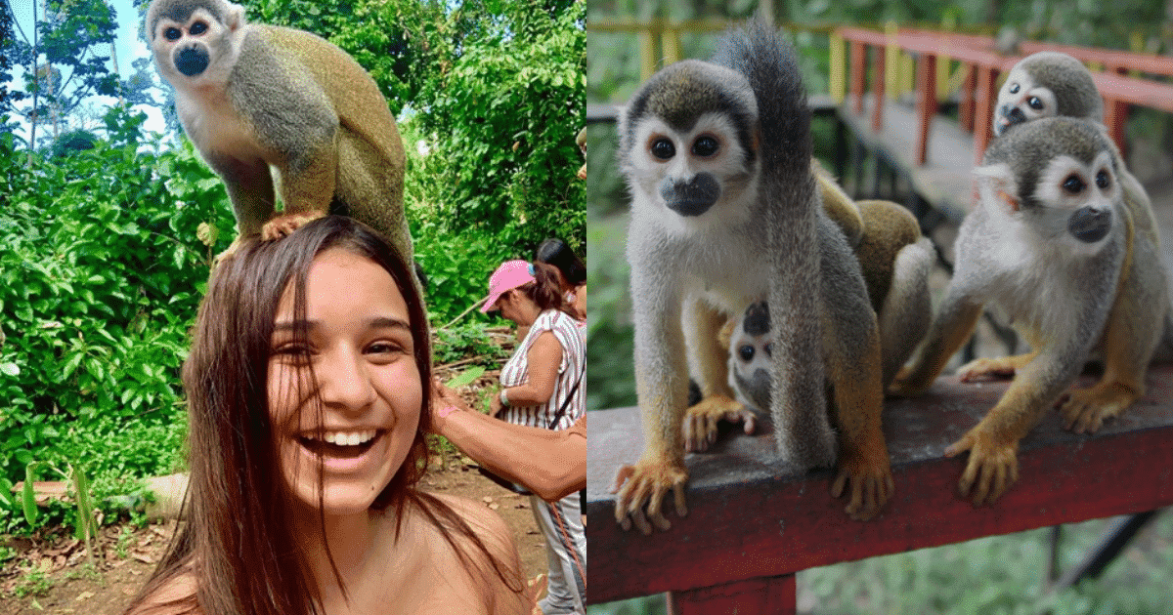

Slide 40



Un fuerte
abrazo,
que tengas
un buen día
Hoy es domingo, 15 de mayo de 2022
Ahora mismo son las 15:52 horas.

Slide 41







¿Te ha gustado?
Puedes ver más entrando
Aquí
Además puedes recibir powerpoints en tu correo electrónico suscribiéndote aquí:

